Slide 1
황금나무 PORTFOLIO

Slide 2
INDEX CONTENT
1. 회사 소개
2. 대표PD 경력
3. 대표작가 경력
4. 회사 연혁 (제작 실적)
5. 조직 구성
6. 핵심 인력 구성
7. 회사 위치
8. 비전

Slide 3
1. 회사 소개
다큐멘터리 전문 제작사 황금나무
지구환경과 동물을 사랑해온
생태 다큐멘터리 전문 프로듀서와
사람 사는 이야기를 줄곧 담아온
25년 차의 휴먼 다큐멘터리 전문 작가가 의기투합하였습니다
자연 + 인간 = 공존 을 위한
모두의 이야기이면서 세상에 하나 뿐인 다큐멘터리 -
인간과 동물, 사람과 자연의 같이 살기를 고민해 온
내공 있는 제작진 !
이것이 황금나무 입니다
설립 배경

Slide 4
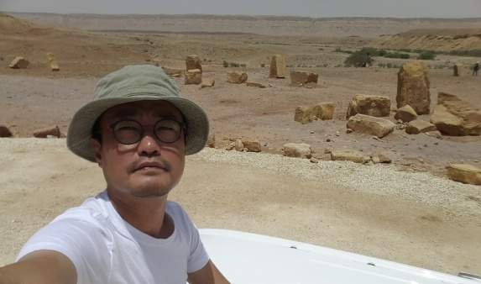
2. 대표PD
History
김 상 범 PD (22년차)
. EBS ‘하나뿐인 지구’ 40여 편 연출
(EBS 2011년 우수 프로그램 작품상 수상)
/ 저어새, 강화도에 둥지를 틀다 / 황새복원 프로젝트 / 비진도 수달 이야기/
/ 반달가슴곰 복원 프로젝트 10년, 공존의 희망 / 흑두루미 생존의 최전선, 순천만 /
/ 상쾡이 떼죽음, 풀리지 않는 의혹 / 연대도, 생태섬 프로젝트 /
/ 멸종위기종의 마지막 은신천, 굴업도 / 모래언덕, 그곳엔 표범장지뱀이 산다 /
/ 장항습지, 2011년 가을의 기록 / 도시의 방랑자, 길고양이 / 등 40여 편
. KBS1 ‘KBS파노라마’ <한반도 야생은 살아있다> ‘숲속의 제왕, 담비’ 연출
(KBS TV다큐 부문 우수프로그램상 수상)

Slide 5
2. 대표PD
History
. MBC 보도제작국 특임2CP ‘미디어비평’, ‘사실은’, ‘경제매거진M’ 등 연출
. EBS ‘똘레랑스’, KBS1 ‘도전, 지구탐험대’, KBS2 ‘세상의 아침’ 등 연출
. MBC 특집 종군다큐 ‘레바논, 불타는 50일’ 연출
. NATV(국회방송) 특집다큐 ‘대한민국 헌법’ 3부작 연출 外 다수 제작
. MBC 광복절 특집다큐 ‘나비의 꿈, 49일간의 이야기’(위안부 할머니들) 연출
. EBS 특집다큐 ‘세계의 정신전력 현장을 가다’ 연출
. SBS 일요특선다큐 ‘소상공인 열정시대’ 연출
. MBN 휴먼다큐 ‘울엄마’ 연출
. KBS 특집다큐 ‘미래를 여는 열쇠, 항공우주산업’ 연출
. 국회방송 제헌70년 특집3부작 ‘노래는 세월따라’ 연출
방송통신심의위원회 ‘이달의 좋은 프로그램상’ 및 ‘올해의 좋은 프로그램상’ 수상 /
독립피디협회 ‘이달의 좋은 프로그램상’ 수상
. KBS-1TV '다큐공감' (여든에 편지를 쓰다, 2019동백아가씨) 연출
現在 . 2020년 KBS-1TV 특집 다큐멘터리 연출 中

Slide 6
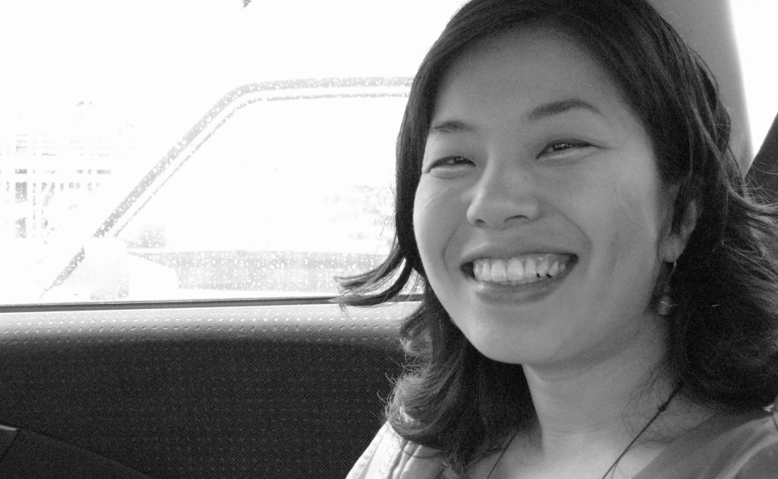
3. 대표작가
History
조 예 촌 작가 (25년차)
KBS1 [ 사람과 사람들 ]
KBS1 [다큐공감-옹고집아버지와 다섯형제] (이달의 작품상)
KBS1 [ 다큐공감 ]
KBS1 [사람과 사람들–삼형제, 집을 짓다] 2부작
(2016년도 결산 외주제작 우수작품상)
KBS1 [ 인간극장 ]
채널A [ 너는 내 운명 ] JTBC [ 당신의 이야기 ]
SBS [ 세상에서 가장 아름다운 여행 ]
EBS [ 대국민화해프로젝트 용서 ] [ 고부열전 ]
EBS [ 하나 뿐인 지구 ] KBS [ 현장르포 제3지대 ]
*수상 : EBS [하나뿐인지구 - 산만한 아이의 밥상]
(2005년도 외주제작 최우수작품상)

Slide 7
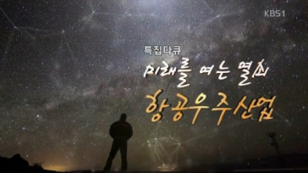
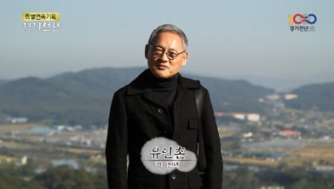
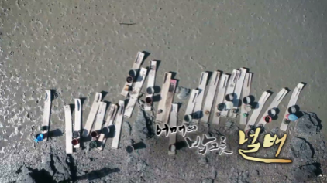
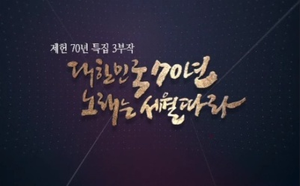
4. 회사 연혁
2014년 12월 1일
<황금나무> 사업자 등록 (방송프로그램 제작)
2015년 KBS-1TV 특집다큐 (미래를 여는 열쇠, 항공우주산업) 제작
~ 국방부 정신력강화 영상 11편 제작
2017년 육군본부 정신교육 특집 영상 제작
OBS경인tv 경기천년 특집다큐멘터리 ‘미륵의 땅, 안성’ 제작
2018년 KBS-1TV [ 다큐공감 ] 제작
/‘58년 개띠, 청춘블루스’/ ‘빨래터에 봄꽃 필 무렵’/
/‘여든에 편지를 쓰다’/ ‘어매의 밥그릇, 널배’/
국회방송 제헌70년 특집다큐 3부작 <노래는 세월 따라> 제작
* 방송통신심의위원회 ‘이달의 좋은 프로그램상’ 및
‘2018 올해의 좋은 프로그램상’ 수상
제작 실적

Slide 8
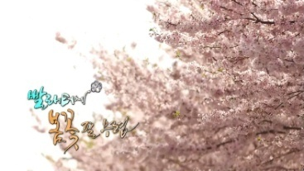
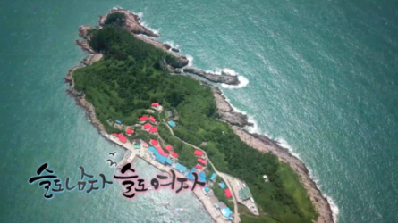
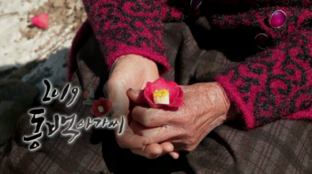
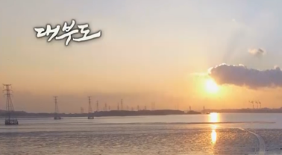
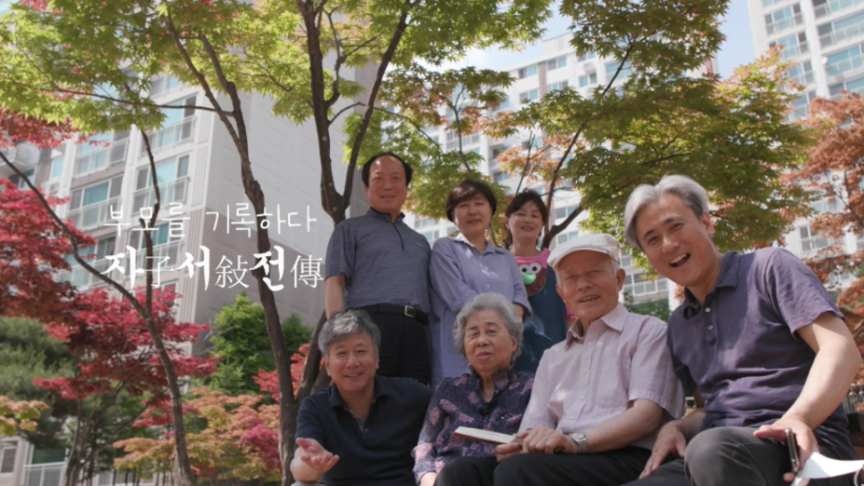
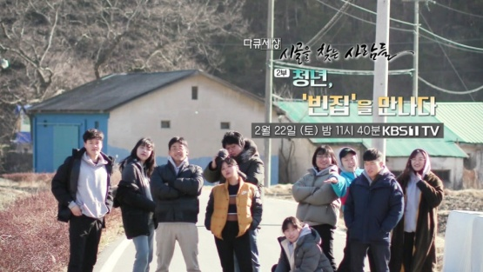
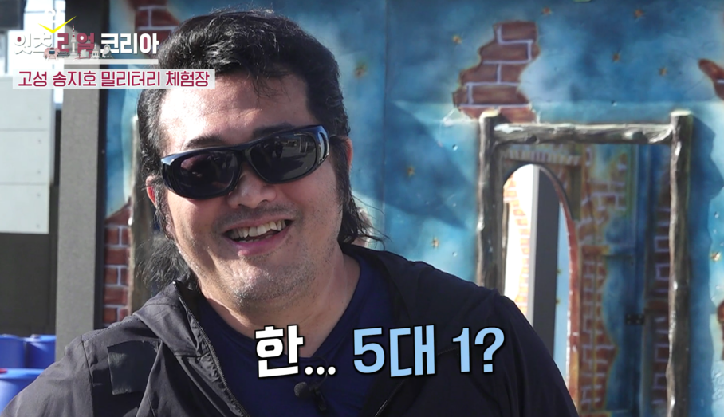
4. 회사 연혁
2019년 KBS-1TV [ 다큐공감 ]
/‘2019동백아가씨’ / ‘슬도 남자, 슬도 여자’ /
/’풍경 어느 골짜기의 열두 달’
OBS경인tv 창사특집 ‘대부도’ 제작
2020년 KBS-1TV [ 다큐세상 ] ‘청년, 빈집을 만나다’ /
‘자서전(子敍傳), 부모를 기록하다‘ 제작
KBS-1TV [ 다큐세상 ] 제작 中
국회방송 [대한민국 선거 이야기] 15부작 제작
유튜브 ‘김보성의 잇츠리얼코리아‘ 제작 中
제작 실적

Slide 9
5. 조직 구성
대표
김상범
본부장
조예촌
김상범(22)
박기흥(16)
조예촌(25)
이정민(27)
김영주(26)
김묘정(8)
천종원(21)
엄우섭(17)
신광연(13)
어썸
KP뮤직
PD포유
KBS
MBC
OBS경인tv
국회방송
연출팀
작가팀
촬영팀
후반작업팀
제작편성
협력사
괄호( )안은 경력년차

Slide 10
6. 핵심 인력 구성
이 정 민 작가 (27년차)
KBS1TV [ 다큐공감 ] [ 인간극장 ] [ 수요기획 ] 등 다수
2019 KBS 외주 작가상 (다큐공감)
2003 한국방송대상 작품상 수상
2018 한국피디대상 독립제작부문 (다큐공감)
SBS [ SBS스페셜 ]
2017년 [사건번호 2016헌나1 박근혜탄핵]
2009년 [최악의 시나리오-잔혹한 바이러스 의 습격]
[1592 침묵의 거북선] 등 다수
2018 뉴욕TV&필름 페스티벌
다큐멘터리 부문 동상 수상
OBS경인tv 특집 3부작 [ 도시재생 ]
특집 다큐 2부작 [ 新부자학 ]
2009년 한국피디대상
2009년 한국방송대상 작품상
ITV [ 르포 인사이드 ] [ 르포 시대공감 ]
2001년 YWCA 올해의 좋은 프로그램상

Slide 11
6. 핵심 인력 구성
김 묘 정 작가 (8년차)
KBS [ 인간극장 ] 설 특집 [ 오래된 청춘 ]
성탄절 특집 [줄리아나의 크리스마스 ] 취재
KBS [ 한국 사람 ]
SBS [ 모닝 와이드 ]
EBS [ 사이언스타 Q ]
MBN [ 생생정보마당 ]

Slide 12
6. 핵심 인력 구성
박 기 흥 PD (16년차)
KBS1TV [ 다큐공감 ] [ 다큐세상 ]
/ 어매의 밥그릇 / 슬도남자 슬도여자 / 빨래터에 봄꽃 필 무렵 /
/ 바람의 섬 여서도 / 청년, 빈집을 만나다 / 등 다수
[ 사람과 사람들 ] [ 전국이장회의 ]
[ 미제수사전담반 ‘끝까지 간다’ ] 시즌1
특집 [ 다문화 청소년 힐링캠프 꿈을 쏘다 ] 특집 [ 러브 인 몽골 ]
[ 생방송 오늘 ] [ 생방송 굿모닝 대한민국 ]
MBN [ 황인용 강부자의 울엄마 ]
EBS [ 휴먼다큐 나눔 0700 ]
특집 [ 다문화 청소년 힐링캠프 꿈을 쏘다 ] 특집 [ 러브 인 몽골 ]
MBC [ 생방송 원더풀 금요일 ]
OBS경인tv 경기천년 특집 [ 미륵의 땅, 안성 ]

Slide 13
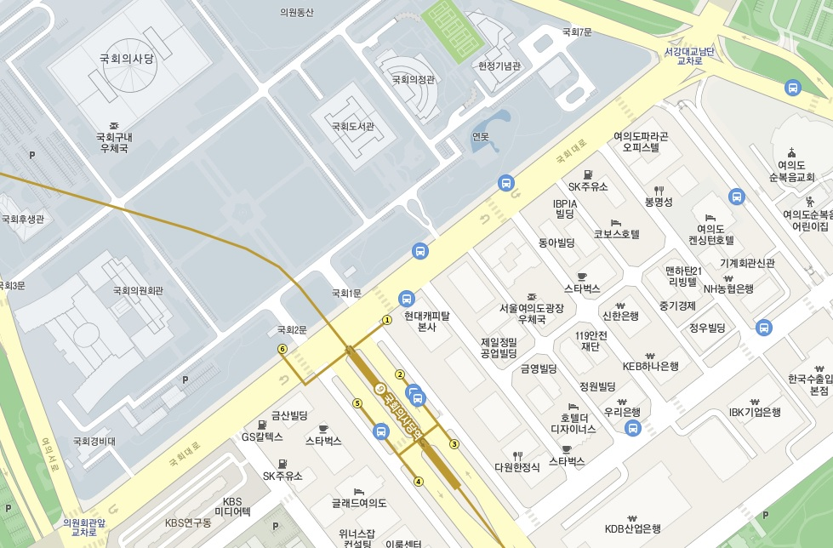
7. 회사 위치
사업장 위치
서울시 국회대로 780, 340호 (LG에클라트, 여의도동) 02-780-1889
김상범 대표 : 010-6323-1889 / toto1889@naver.com

Slide 14
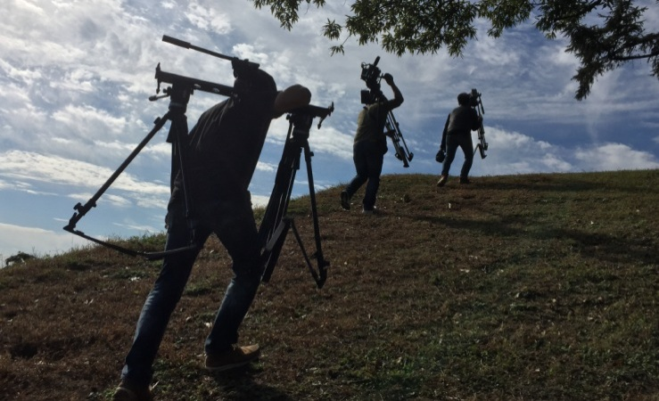
8. 비 전
갈수록 ‘다큐 다운 다큐’를 만들 수 있는
이들이 드물다고 말합니다
황금나무는 역량 있는 ‘꾼’들이 모인
Creative 집단입니다
. 20년 안팎으로 치열하게 쌓은 내공과
. 열린 시선
. 트렌드에 읽어내는 타고난 감각과
. 변화를 두려워하지 않는 열정
‘다큐 답기도 하고, 볼만하기도 한 작품’
황금나무가 만들어 갑니다 --

Slide 15
감사합니다

